Slide 1
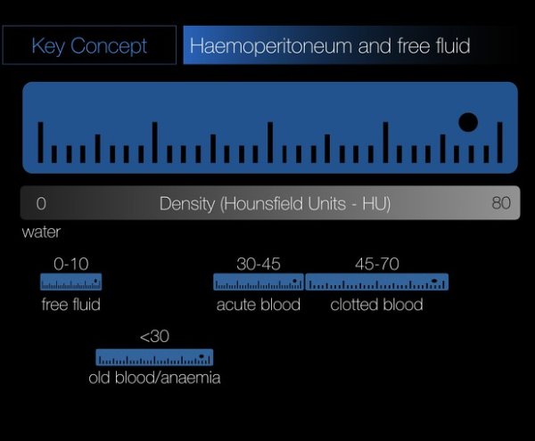
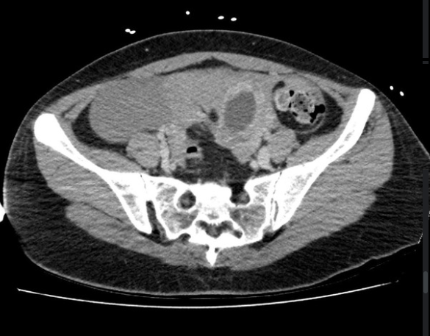
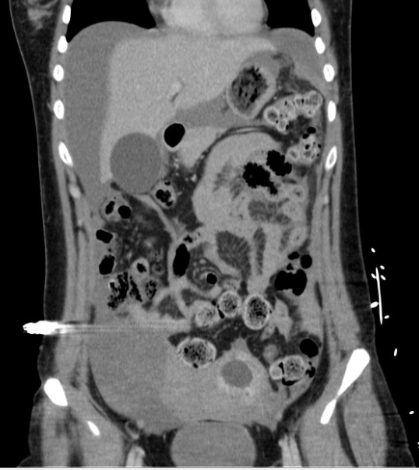
GEU rompue
Sac gestationnel gauche rompu dans la cavité péritonéale avec hémopéritoine de grande abondance.

Slide 2
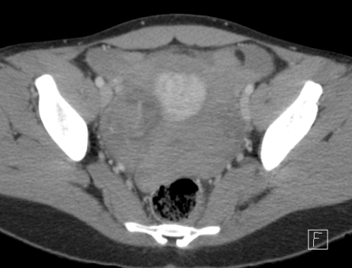
Kyste ovarien rompu
Masse annexielle droite avec matériel hyperdense autour

Slide 3
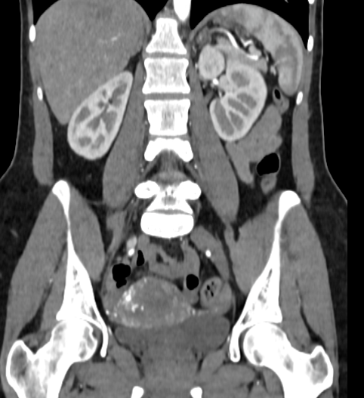
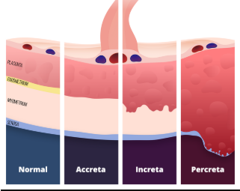
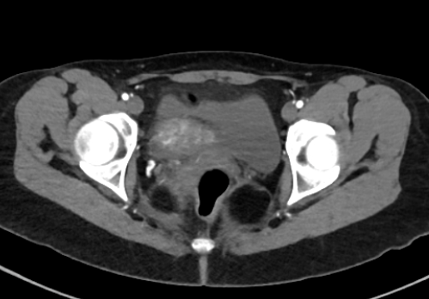
Hémorragie du post partum
Spectre de placenta acreta
Fistule artério veineuse utérine

